Slide 1
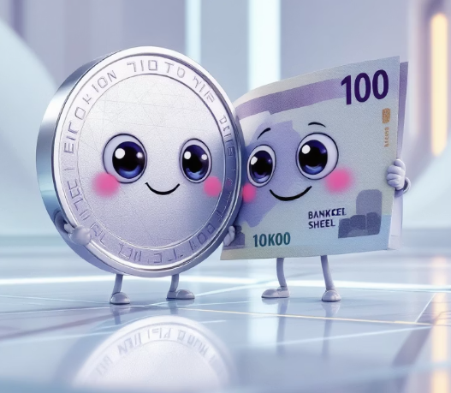

מגע הכסף
היום אנחנו חוקרים כסף!
קישור למערך השיעור

Slide 2

קופסת הפתעות
מה מסתתר בפנים?

Slide 3
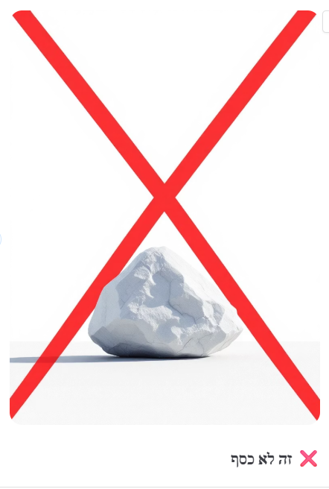
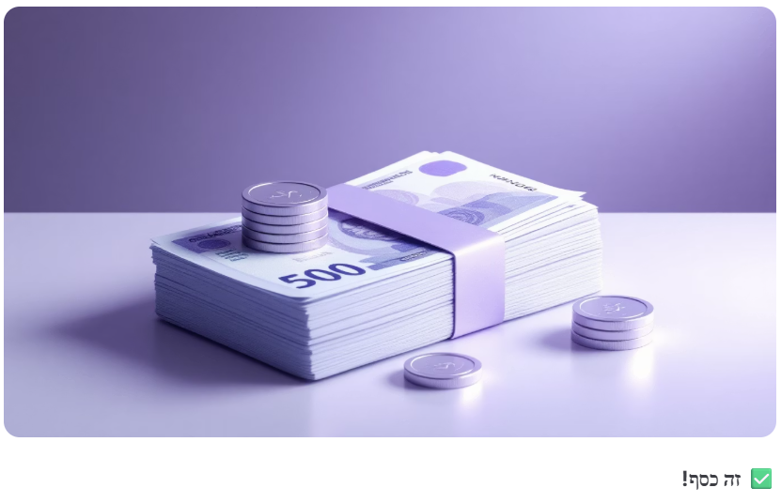
כסף עוזר לנו לקנות דברים שאנחנו רוצים

Slide 4
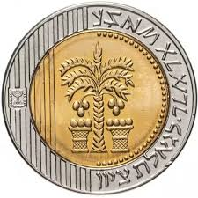
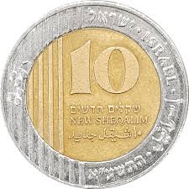
הכירו מטבע 10 ש"ח
✨ מבריק
נוצץ באור
💪 קשה
מתכת חזקה
⭕ עגול
צורה עגולה ויפה

Slide 5
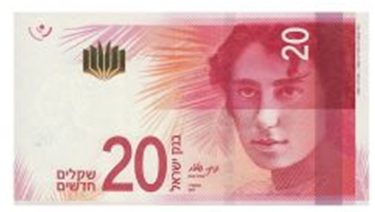
הכירו את השטר
השטר הוא מלבן בגוון אדום 🌈
🔢 המספר 20
הערך של השטר
🖼️ רחל המשוררת
הדמות המודפסת על השטר

Slide 6
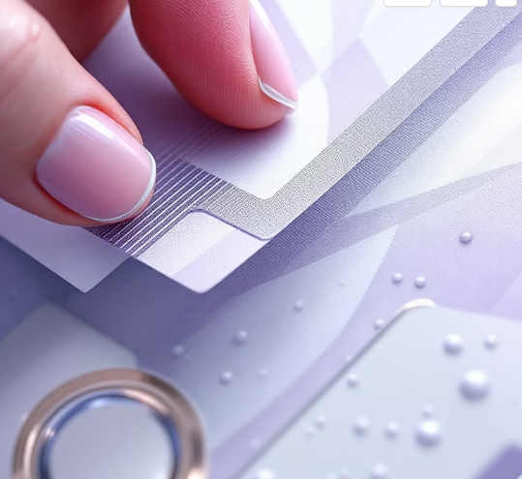
סימני ביטחון
נרגיש עם האצבע
הפסים בשוליים מחוספסים!
רק לשטרות אמיתיים
זה הסימן שהכסף אמיתי ✅

Slide 7

עושים קסם עם מטבעות
מניחים מטבע מתחת לנייר ומשפשפים עם צבע — הצורה מופיעה כמו קסם
✅

Slide 8
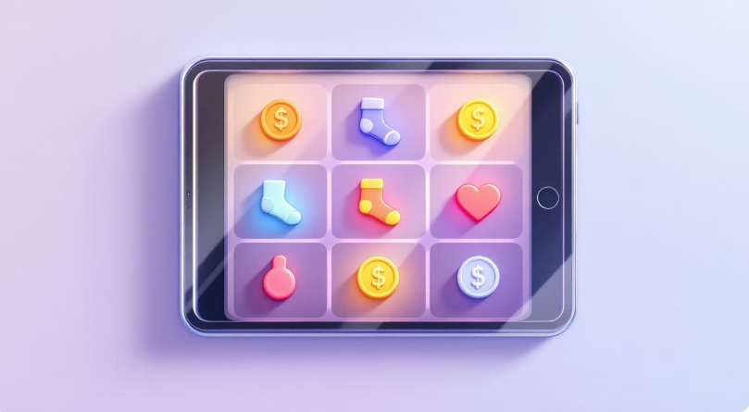
מי מוצא את הכסף?
מחפשים את השטרות
מבדילים בין כסף ללא-כסף
מנצחים יחד! 🏆

Slide 9
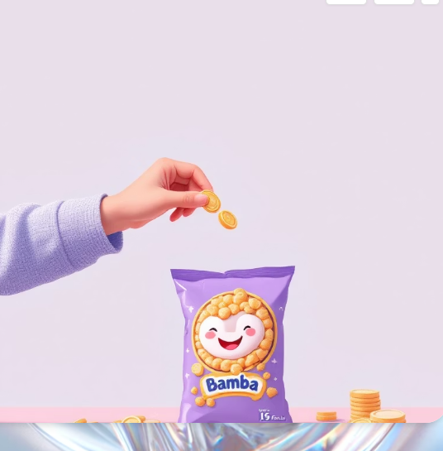
כל הכבוד חוקרים! 🌟
אלופים!
למדנו הכל על כסף
כוח גדול
כסף עוזר לנו לקנות
סוגי כסף
מטבע ושטר
היום למדנו לזהות כסף, להרגיש אותו וליצור איתו 🎉

Slide 10


